Slide 1



Аграрный туризм как элемент обеспечения экономической безопасности и развития сельских территорий
Капустина Надежда Валерьевна
д.э.н., профессор кафедры экономической безопасности и управления рисками Финансового университета при Правительстве РФ

Slide 2
Актуальность исследования
В современных условиях повышается социально- экономическая значимость туризма как одной из важных и динамически отраслей деятельности национальной экономики России
Агротуризм предлагает уникальную возможность познакомиться с сельской жизнью, участвовать в эко-мастер-классах и наслаждаться свежими продуктами. Кроме того, такой вид отдыха способствует развитию сельских территорий, созданию новых рабочих мест и сохранению традиций сельской культуры.
Следовательно, агротуризм является экономическим сегментом, развитие которого не только способствует устойчивому экономическому росту, но и обеспечивает социально-экономическую безопасность отдельных регионов и, в конечном итоге, государства

Slide 3
Прирост рабочих мест в сельской местности
РАЗВИТИЕ СЕЛЬСКИХ ТЕРРИТОРИЙ
Сохранение культурных традиций
Аграрный туризм
ОБЕСПЕЧЕНИЕ ЭКОНОМИЧЕСКОЙ БЕЗОПАСНОСТИ
Развитие сельской инфраструктуры
Прирост населения в сельской местности
ОБЕСПЕЧЕНИЕ НАЦИОНАЛЬНОЙ БЕЗОПАСНОСТИ
Рост сельскохозяйственного производства

Slide 4
История развития агротуризма
Царская Россия
В России аграрный туризм отчасти известен давно: ещё во времена царской России средний класс и представители высшего общества любили отдыхать в деревне
СССР
Позднее, при советской власти, увлечение переродилось в институт дачного отдыха
1990-е гг.
Настоящий расцвет агротуризма в его строгом понимании начался только в 1990-е годы, когда с появлением частных хозяйств фермеры стали использовать агротуризм как дополнительный источник дохода
1 января 2022 г.
В ФЗ-132 «О туристской деятельности» с 1 января 2022 года сельский туризм закреплен как отдельное понятие в отраслевом законодательстве

Slide 5
Виды Аграрного туризма
Гастрономический
отдых на ферме с дегустацией экологически чистых продуктов
Событийный
участие в фестивалях, ярмарках, концертах в сельской местности
отдых в деревнях или сёлах, этнотуристических комплексах с погружением в историю и культуру местности
Культурно-этнографический
Классический
жизнь в домике или на экоферме, помощь хозяевам в работе

Slide 6
Примеры Аграрного туризма
В Краснодарском крае
туристы посещают виноградники, где участвуют в процессе виноделия и дегустируют местные вина и сыры
В Алтайском крае
популярны фермерские хозяйства, где туристы участвуют в сборе урожая и узнают о традициях местных жителей
В Подмосковье, Ленинградской и Нижегородской областях
туристы посещают фермы, где выращиваются экологически чистые овощи и фрукты, а также участвуют в мастер-классах по приготовлению традиционных блюд

Slide 7
Государтсвенная поддержка в РФ (1/2)
ФЗ-132 «О туристской деятельности» с 1 января 2022 года сельский туризм закреплен как отдельное понятие в отраслевом законодательстве
В 2022 году впервые гранты на развитие сельского туризма получили около 50 проектов. От 3 до 10 млн рублей. Совокупный объем поддержки из федерального бюджета составит 300 млн рублей. Гранты выдаются на условиях софинансирования, таким образом в проект необходимо привлечь и частные инвестиции
2025 году размер гранта варьируется от 3 до 10 млн рублей, в зависимости от суммы собственных средств, которые претендент готов вложить в проект. Отбор проектов на получение гранта проводится в два этапа: сначала проекты отбирают местные власти, затем — Минсельхоз России. Получателями гранта могут быть компании, индивидуальные предприниматели и крестьянские (фермерские) хозяйства (КФХ), но личные подсобные хозяйства (ЛПХ) не могут претендовать на поддержку.

Slide 8
Государтсвенная поддержка в РФ (2/2)
Программа развития сельского туризма в России до 2030 года, утверждённая в 2021 году, предусматривает признание сельского туризма приоритетным направлением государственной политики
Отдельные цели программы:
Увеличение доходов от сельского туризма | К 2030 году доходы от этого направления должны вырасти до 50 млрд рублей
Развитие смежных отраслей | Программой предусмотрено развитие примерно 50 отраслей, связанных с сельскохозяйственным производством в России
Улучшение инфраструктуры и качества жизни жителей села | Планируется обеспечить работой около 50 тысяч человек, улучшить местную инфраструктуру
Популяризация сельского туризма | Продвижение национального сельского туристского продукта на внутреннем и международном рынках

Slide 9
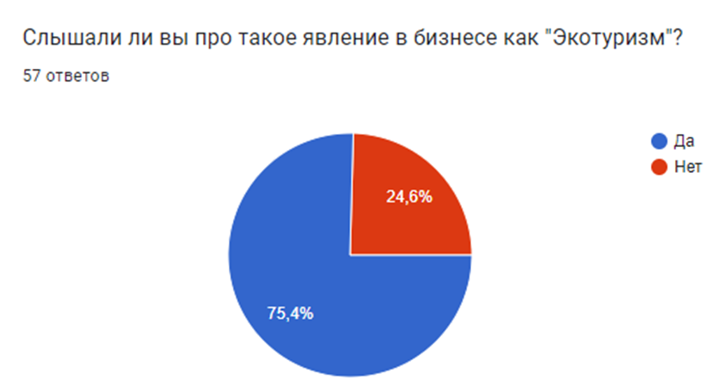
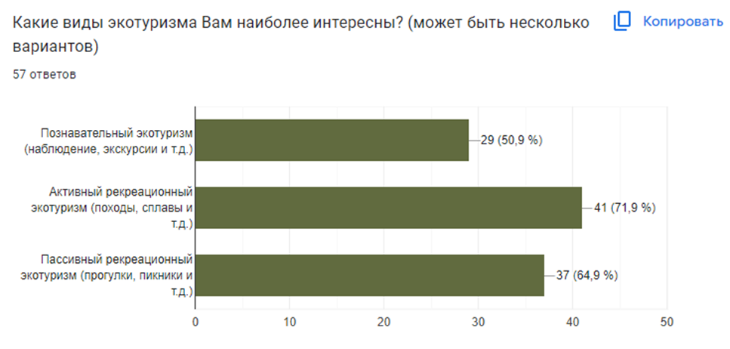
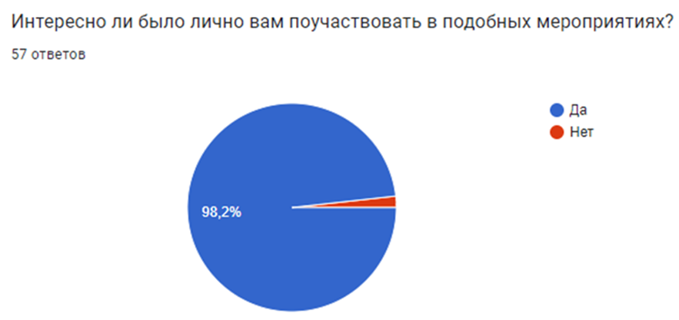
Опрос заинтересованности граждан в продуктах экотуризма в Нижегородская область

Slide 10
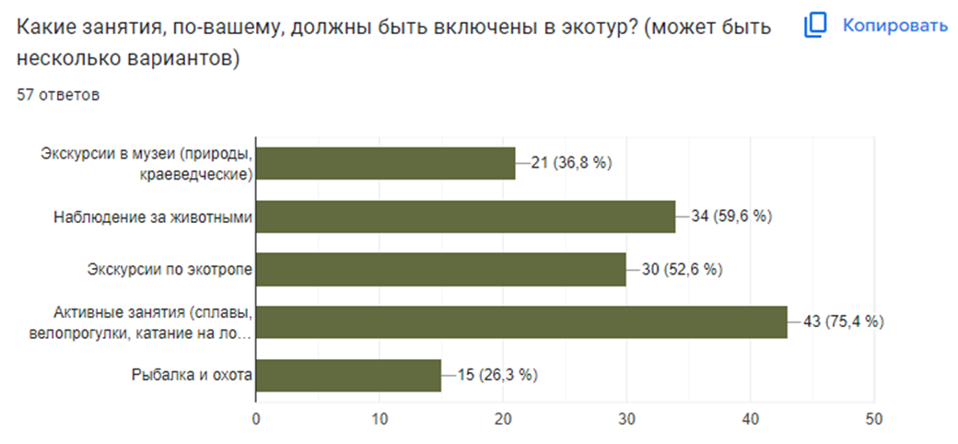
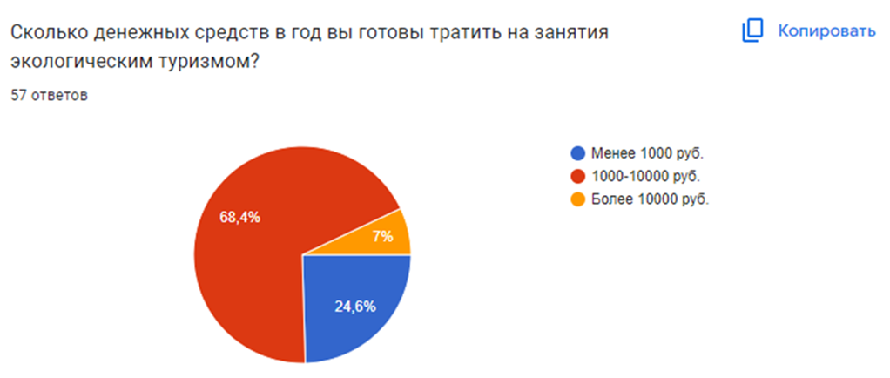
Опрос заинтересованности граждан в продуктах экотуризма в Нижегородская область (2/2)

Slide 11
Развитие агротурищма в Нижегородской области
В 2022 году был получен первый грант фермером Нижегородской области для привлечения туристов в сельскую местность
В декабре 2022 года депутаты регионального Законодательного собрания приняли закон «Об особенностях развития туризма в сельской местности в Нижегородской области». Документ подразумевает два направления сельского туризма — аграрно-познавательный и экорекреационный туризм
На январь 2025 года, в Нижегородской области в рамках федеральной государственной программы на развитие агротуризма выделено 30 млн рублей для поддержки трёх предприятий:
Шарангский округ — проект «Ретромобиль на РоботоФерме», предусматривающий создание выставочного комплекса сельскохозяйственной техники с интерактивной фотозоной и зоной для «дикого кемпинга».
Городской округ Бор — проект «Природно-туристический комплекс Юхро», в рамках которого планируется приобретение снегоходов, квадроциклов, мотовездеходов и катамаранов для расширения спектра туристических услуг.
Павловский округ — проект «Усадьба „Речная“», предусматривающий строительство коттеджа для круглогодичного проживания туристов, а также обустройство пляжной и кемпинговой зоны.

Slide 12
Проблемы развитие агротурищма в Нижегородской области
Необходимы льготы по налогообложению
Высокие регуляторные риски и отсутствие возможностей их минимизации (например, требования Роспотребнадзора и т.п.)
Отсутствие транспортной, социальной, коммуникационной инфраструктуры и т.п.
Отсутствие инвестиций для развития
Отсутствие необходимых знаний и навыков у фермеров для развития агротуризма
Проблемы в продвижении своего продукта на рынок

Slide 13

ДОКЛАД ОКОНЧЕН
БЛАГОДАРЮ ЗА ВНИМАНИЕ
Капустина Надежда Валерьевна
д.э.н., профессор кафедры экономической безопасности и управления рисками Финансового университета при Правительстве РФ

